Slide 1
BERT
DEBERTA
DEBERTA-V3

Slide 2
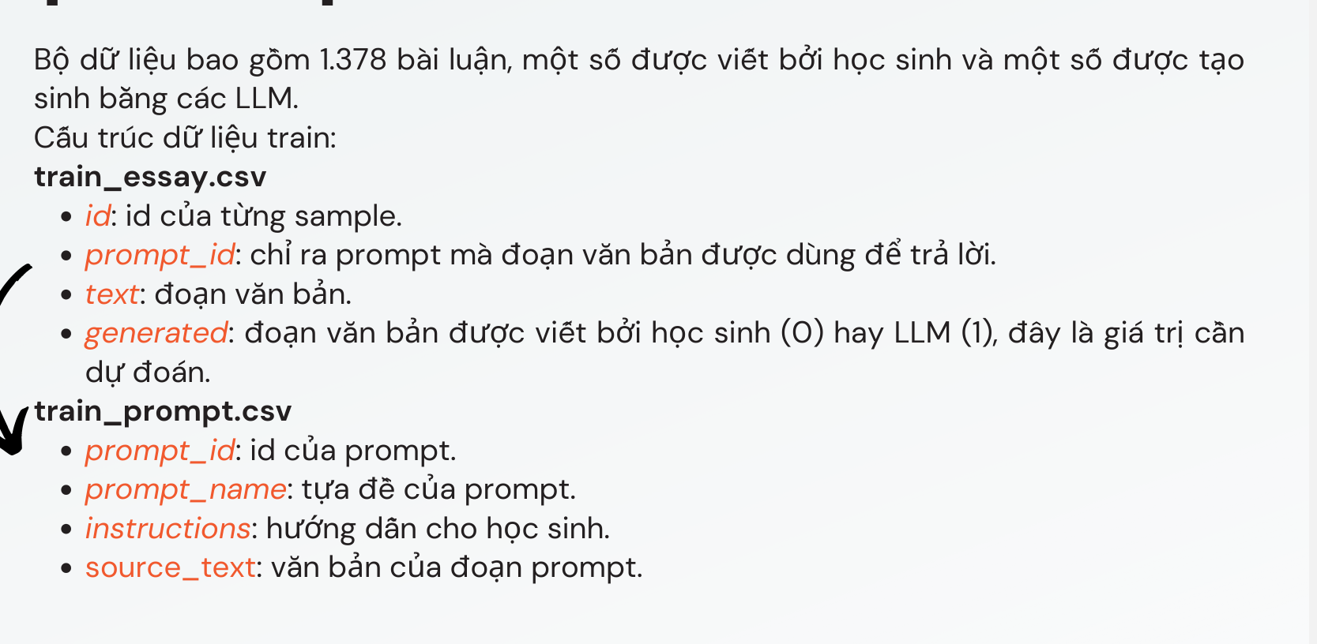
Bộ dữ liệu gốc

Slide 3
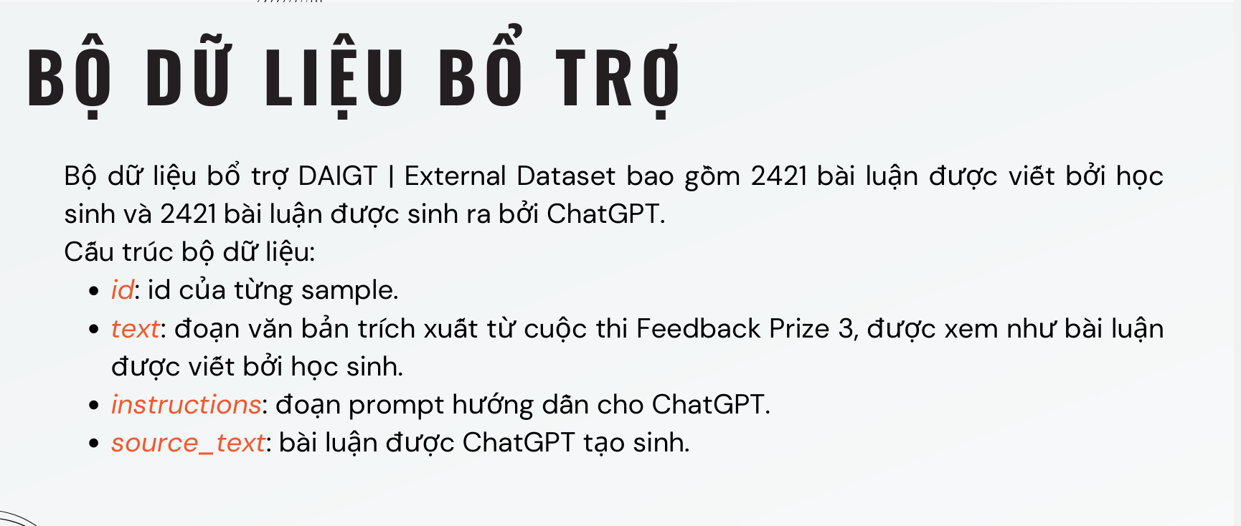
Bộ dữ liệu bổ trợ

Slide 4
Bộ dữ liệu bổ trợ

Slide 5
Bộ dữ liệu bổ trợ
Do bộ dữ liệu bổ trợ chứa 2 class đồng đều nhau nên chúng ta sẽ so sánh dựa trên bộ dữ liệu bổ trợ này:
Các đoạn văn do người viết thường có những lỗi ngữ pháp, cách diễn đạt nội dung chưa thật sự tốt, có một số đoạn văn nhiều lỗi lặp từ do chủ yếu do học sinh từ lớp 6 đến lớp 12 viết.
Ngược lại các đoạn văn bản do ChatGPT viết sẽ bay bổng hơn do được huấn luyện trên rất nhiều dữ liệu.
=> Giúp cho mô hình có thể đạt được accuracy cao.

Slide 6
Bộ dữ liệu bổ trợ
Ví dụ: do học sinh viết: Online classes, i think that if students really trying to learn something is not need for them to take classes online but sometimes, teachers cannot teach al the students well because is only 1 teacher and like 30 students in every class room, and i think that online classes are not a bad idea because they been teach by a computer and they have to pay attention or they will fail, but at school they wont fail that easy because they can get copy from another students and thats how they will pass classes better at school then online .
Now lets really talk about online classes, is a perfect solution for students that for some reason they cant go to school in case that they had a car accident they cant walk but they parents dont want them to fail the school year , or they dont feel like going to school thats why online classes are the best choice not only for me for a lot of people like student and parents; I mean school is not that bad at school students can make more and more friends every year online they will get tired if they have to see the same computer and hear the same voice everyday.

Slide 7
Bộ dữ liệu bổ trợ
Ví dụ: do ChatGPT viết: Online classes have been increasingly popular as technology advances and the need for social distancing increases. There are several advantages and disadvantages to taking courses online. One pro is that online classes can be taken at any time and from any location, making them more accessible to people who have difficulty attending a standard class. There is also evidence that online classes can foster student engagement as students are in control of when and how they access their education. Additionally, online classes make it easier for students to collaborate and communicate with one another in discussion forums or chat rooms.
On the other hand, there are several drawbacks to taking online classes. It can be difficult for students to motivate themselves when there is no professor present and no regular deadlines and expectations. Online classes also often lack the personal connections and relationships that come from face-to-face instruction. Furthermore, several studies have shown that students tend to be less successful in passing online classes than in traditional classroom courses.
In conclusion, while there are some advantages to taking online classes, there are also disadvantages to consider. Ultimately, the decision of whether or not to take online classes should be made on an individual basis, taking into account student engagement, difficulty of passing, and student-teacher relationships."

Slide 8
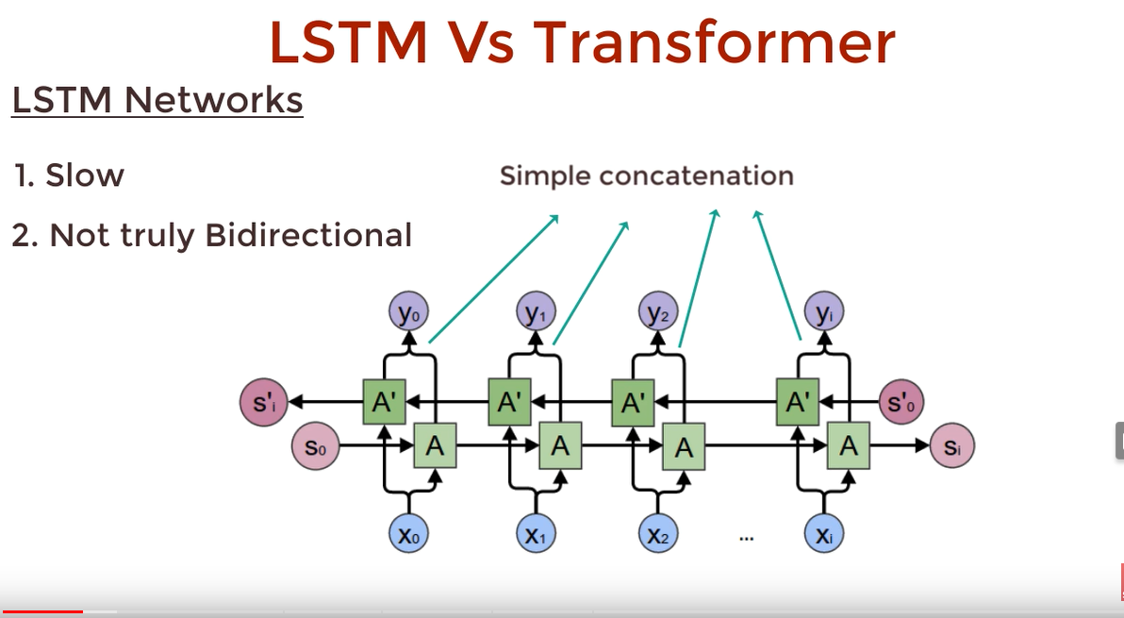
BERT
Các mô hình hồi tiếp truyền thống không thể thật sự hiểu được ngữ cảnh thông tin 2 chiều và chậm để huấn luyện do phụ thuộc vào các timestep trước đó.

Slide 9
BERT
Mục đích
Giúp hiểu ngữ cảnh xung quanh mỗi từ trong câu, không chỉ dựa vào từ đó đơn lẻ.
Đưa toàn bộ câu vào 1 lần.
Biểu diễn ngôn ngữ của BERT giúp nâng cao khả năng xác định ý nghĩa của từ và cụm từ.
Classification Task, Question Answering, Named Entity Recognition…

Slide 10
BERT
Hướng tiếp cận
Pre-training cho biểu diễn hai chiều thì tốt hơn so với biểu diễn một chiều (từ trái sang phải / phải sang trái) hay kết hợp hợp cả biểu diễn trái sang phải và phải sang trái.
Implementation gồm 2 bước pre-training (train trên unlabeled data) để học các biểu diễn ngữ cảnh của từ và fine-tuning (dùng labeled data cho các task cụ thể)

Slide 11
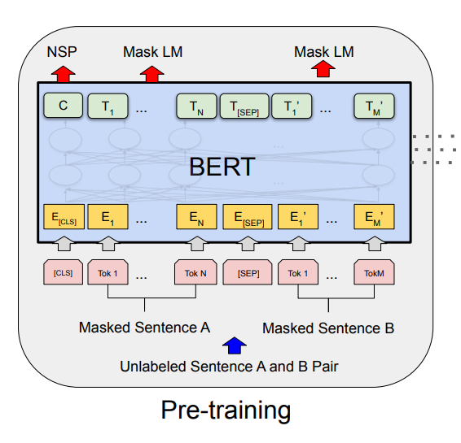
BERT
Cách hoạt động (quá trình pre-training)
Chuỗi tokens được đưa vào khối Transformer encoder. Những chuỗi này đầu tiên sẽ được embedding, và sau đó được đưa qua mạng neural. Output sẽ gồm chuỗi các vector embedding với mỗi vector (chứa thông tin ngữ cảnh) ứng với 1 token trong chuỗi đầu vào.

Slide 12
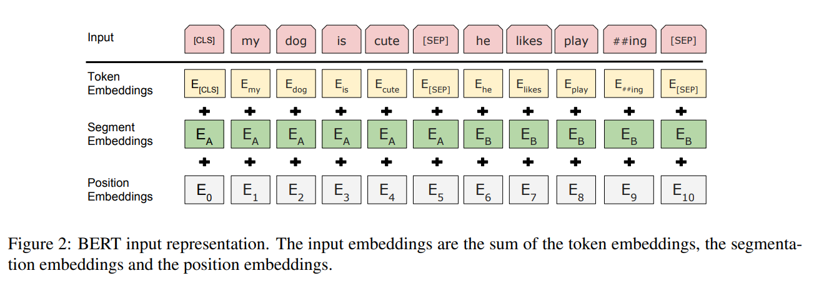
BERT
Cách hoạt động (quá trình pre-training)
Chuỗi tokens được đưa vào khối Transformer encoder. Những chuỗi này đầu tiên sẽ được embedding, và sau đó được đưa qua mạng neural. Output sẽ gồm chuỗi các vector embedding với mỗi vector (chứa thông tin ngữ cảnh) ứng với 1 token trong chuỗi đầu vào.

Slide 13
BERT
Cách hoạt động (quá trình pre-training)
Nhiều mô hình dự đoán từ tiếp theo trong 1 chuỗi 1 cách tuần tự (cách làm này có thể hạn chế việc học ngữ cảnh của mô hình). Bert giải quyết vấn đề này thông qua 2 chiến lược training:
Masked Language Model (MLM) dùng để học mối tương quan của các phụ thuộc gần, giữa các từ trong câu với nhau.
Next Sentence Prediction (NSP) dùng để học mối tương quan của các phụ thuộc xa, giữa các câu khác nhau.

Slide 14
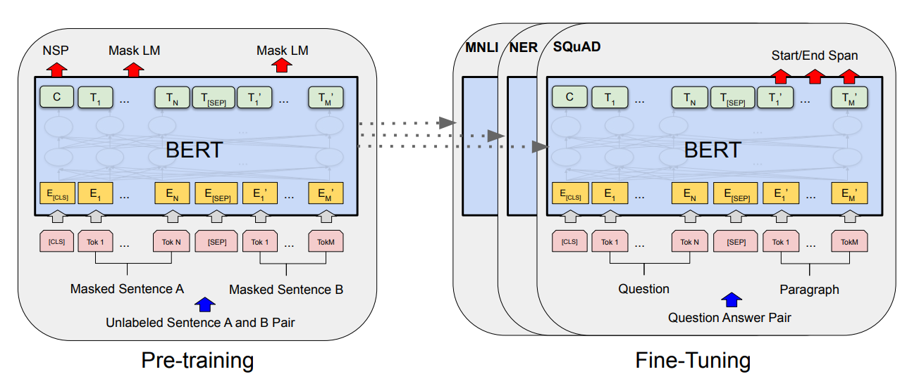
BERT
Fine-tuning
Sau khi được pretrain, mô hình sẽ được fine-tuning cho các task cụ thể

Slide 15
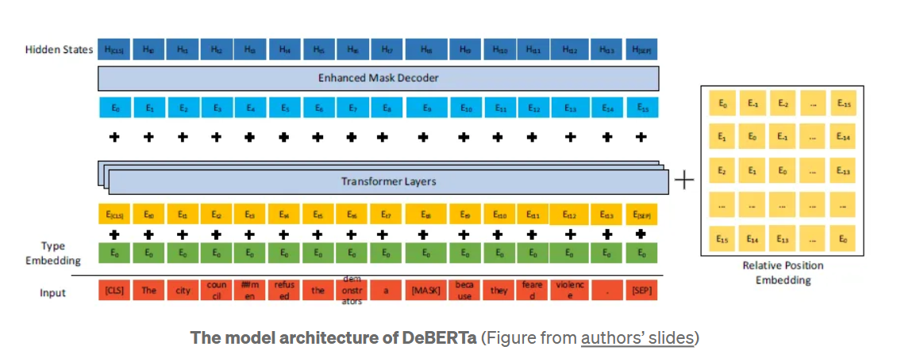
DEBERTA
Cải tiến của BERT với 2 cơ chế mới:
Disentangled attention
Incorporate absolute positions in the decoding layer

Slide 16
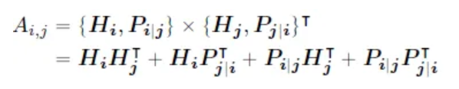
DEBERTA
Disentangled attention
Với mỗi token ở vị trí i trong chuỗi, nó sẽ được biểu diễn thông qua 2 vector, {Hi} biểu diễn nội dung và {Pi|j} biểu diễn vị trí tương đối với token ở vị trí j
Cross attention score giữa tokens i và j có thể được tính theo công thức sau:

Slide 17
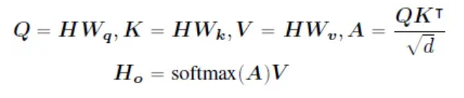
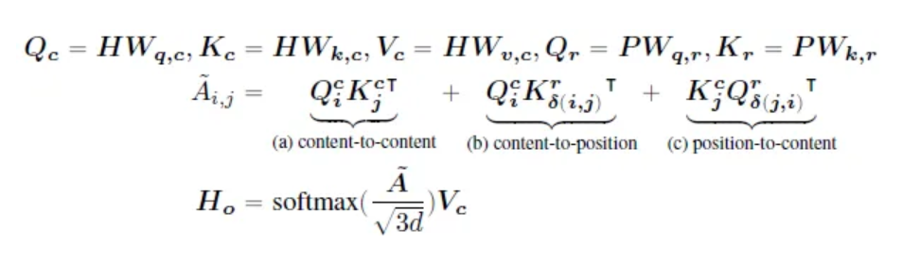
DEBERTA
Disentangled attention
Trong mỗi head attention bình thường, các phép toán chỉ gồm có:
Trong khi đó, các phép tính trong Disentangled Attention bao gồm:

Slide 18
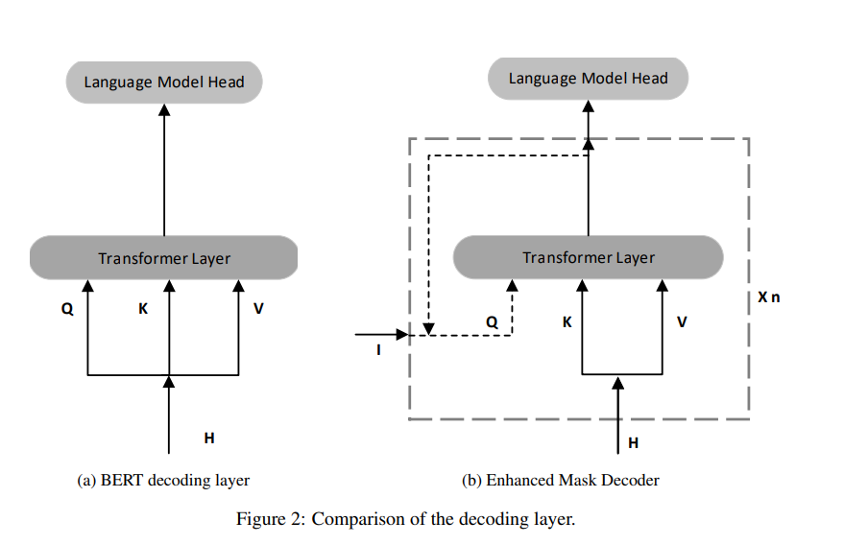
DEBERTA
Incorporate absolute positions in the decoding layer
EMD gồm 2 input là I và H.
n là số lớp EMD. Ở lớp đầu tiên (n=1), I mang thông tin vị trí tuyệt đối, H là output của lớp Transformer trước đó. Ở lớp thứ hai (n=2), I là output của lớp EDM đầu tiên.
Chỉ sử dụng trong quá trình pretraining cho task Masked Language Model.

Slide 19
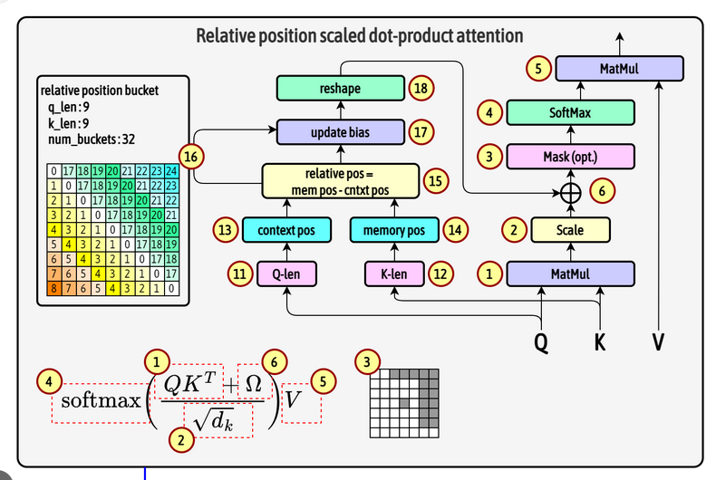
DEBERTA-V2
Sử dụng sentencepiece tokenzier với 128k vocabulary.
Thêm 1 lớp conv trước lớp attention để học tốt hơn phụ thuộc cục bộ.
Chia sẻ trọng số của ma trận vị trí và ma trận nội dung.
Sử dụng bucket để encode thông tin vị trí tương đối tương tự như T5.

Slide 20
SentencePiece Tokenizer
SentencePiece là một bộ tokenizer và detokenzier đơn giản, hiệu quả và không phụ thuộc vào ngôn ngữ, cung cấp cho bộ tokenizer khả năng tokenize không mất mát thông tin…
Gồm 4 phần: Normalizer, Trainer, Encoder, and Decoder.
Thay ký tự khoảng trắng bằng _ và xem nó như 1 ký tự, giúp cho có thể tokenize những ngôn ngữ không khoảng trăng như tiếng Nhật, từ đó cung cấp khả năng tokenize ko phụ thuộc ngôn ngữ.
Sử dụng Byte Pair Ecndong và Unigram.
Chuẩn hoá theo NKFC unicode.
Hạn chế tối đa các unknown token.

Slide 21
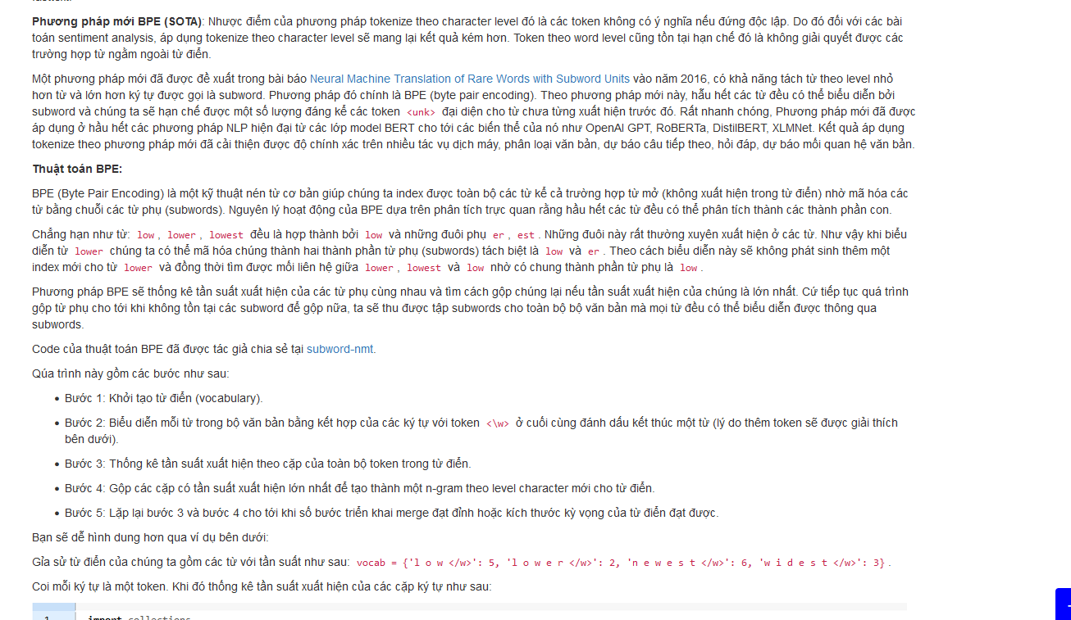
Byte Pair Encoding
https://phamdinhkhanh.github.io/2020/06/04/PhoBERT_Fairseq.html

Slide 22
DEBERTA-V3
Dựa theo ELECTRA-style training và thay thế phương pháp pre-training MLM trong DeBerta thành Replace Token Detection (RTD).
Gradient-disentangled embedding sharing (GDES)

Slide 23
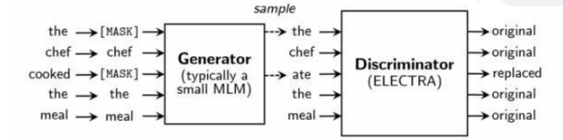
DEBERTA-V3
ELECTRA-style training
Không như Bert chỉ sử dụng 1 khối transformer encoder cho quá trình pre-training MLM, phương pháp ELECTRA sử dụng 2 khối như hình
Khối generator dùng cho MLM
Khối discriminator nhận input từ khối generator và phân loại xem những token đó là token gốc hoặc token đã được thay thế.

Slide 24
DEBERTA-V3
ELECTRA-style training for Deberta-v3
Trong mô hình deberta-v3, generator có độ sâu bằng 1 nửa so với discriminator

Slide 25
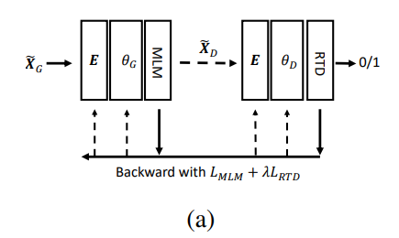
DEBERTA-V3
Gradient-disentangled embedding sharing (GDES)
TOKEN EMBEDDING SHARING IN ELECTRA
Embedding Sharing (ES) cho phép generator cung cấp inputs chứa nhiều thông tin cho discriminator và giảm số lượng tham số cần học.
Tuy nhiên pre-train như vậy sẽ gây ra vấn đề multitask và làm chậm quá trình training do trọng số bị chia sẻ với nhau gây ảnh hưởng đến quá trình học.
Ngoài ra MLM và RTD có ảnh hưởng đối lập lên token embeddings. MLM làm cho các token embedding có ngữ nghĩa tương tự có khoảng cách gần nhau hơn. RTD thì cố gắng tách chúng ra để cho việc phân loại dễ hơn.

Slide 26
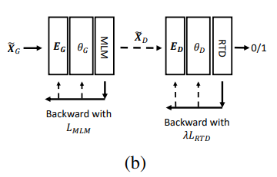
DEBERTA-V3
Gradient-disentangled embedding sharing (GDES)
TOKEN No Embedding Sharing IN ELECTRA
No Embedding Sharing (NES) update para của MLM và RTD luân phiên nhau ở mỗi training step.
Kết quả so sánh giữa NES và ES:
+ NES hội tụ nhanh hơn -> tránh được conflict giữa 2 task MLM và RTD làm chậm quá trình training
+ NES tạo ra được 2 model embedding riêng biệt -> MLM tạo ra được embedding mang thông tin chặt chẽ hơn RTD
Tuy nhiên, kết quả khi sử dụng model này cho các task cụ thể không tăng đáng kể.
=> Điều này ủng hộ 1 giả thiết ES làm cho discriminator có thể lấy được thông tin hữu ích từ embeddings của generator.

Slide 27
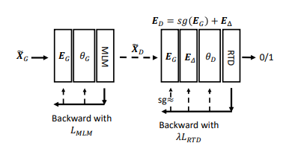
DEBERTA-V3
Gradient-disentangled embedding sharing (GDES)
GDES chia sẻ token embeddings như ES giúp mô hình học được nhiều thông tin được encode trong embeddings.
Tuy nhiên GDES không sử dụng RTD loss để cập nhật trọng số cho generator.

Slide 28
Đánh giá
Nếu xét các class với label 0 (người viết) là positive thì ta có kết quả sau:
- Accuracy: 0.9598
- Precision: 0.9426
- Recall: 0.9947 => mô hình rất nhạy trong việc dự đoán các đoạn văn bản do người viết
- F1 Score: 0.9679
Nếu xét các class với label 1 (GPT) là positive thì ta có kết quả sau:
- Accuracy: 0.9598
- Precision: 0.9910 => mô hình đảm bảo được các đoạn văn bản mà mô hình cho rằng do GPT viết thực sự do chính GPT viết.
- Recall: 0.9052
- F1 Score: 0.9461

Slide 29
https://www.geeksforgeeks.org/explanation-of-bert-model-nlp/
Sh-tsang.medium.com
DeBERTaV3: Improving DeBERTa using ELECTRA-Style Pre-Training with Gradient-Disentangled Embedding Sharing | PPT (slideshare.net)

